Slide 1
Oprava poškodenia DNA
kvasinky S. cerevisiae

Slide 2

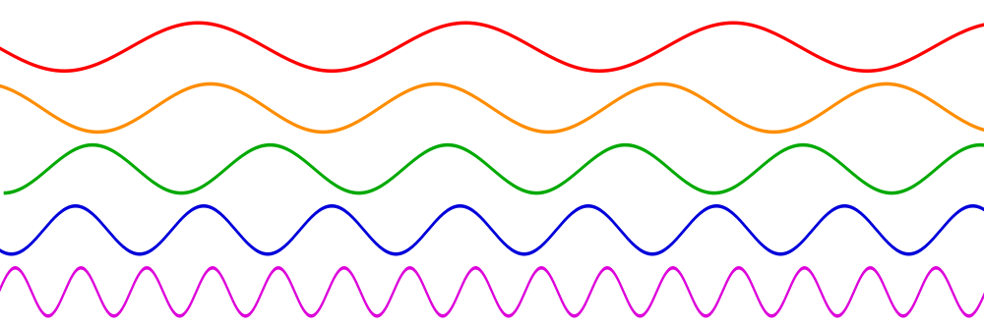
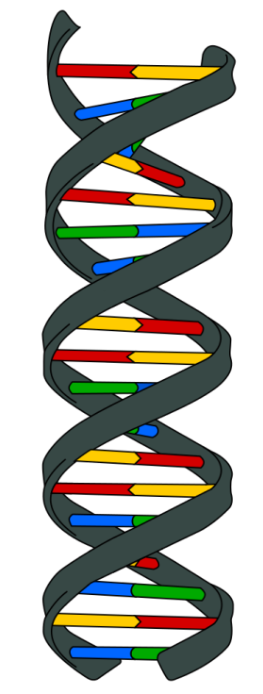
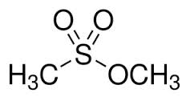

UV
Polymeráza
RTG
δ
Pyrimidínové
diméry
Exonukleáza
Exo1
Ionizácia
DSB
Replikačná
chyba
Mismatch
In/Del
Endonukleáza
Ligáza
Bunková
smrť
Oxidácia
Rad27
Cdc9
Radikál
O
Alkylácia
Crosslinky
Helikáza
Srs2
MMS
Psoralén
Rekombináza
Rad51

Slide 3
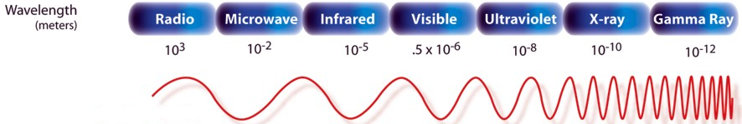
Poškodenie DNA
~ milión lézií DNA v bunke denne
Zdroje poškodenia:
1, endogénne – chyby pri replikácii DNA
- bukový metabolizmus (kyslíkové radikály)
2, exogénne – UV, röntgenové a gamma žiarenie (ionizujúce žiarenie)
- mutagénne chemikálie
- vírusy

Slide 4
Typy DNA poškodení
oxidácia báz (8-oxoG, ...)
alkylácia báz (metylácia – 7-metylG, 1-metylA,...)
pyrimidínové diméry (T-T, C-C) - spôsobené UV
hydrolýza báz (deaminácia, depurinácia, depyrimidinácia)
nesprávne priradenie báz – mismatch (chyba pri replikácii DNA)
zlomy v DNA – jednovláknové / dvojvláknové (spôsobuje ionizujúce žiarenie, chemikálie)
- crosslinky v DNA (kovalentná väzba medzi dvoma vláknami DNA)

Slide 5
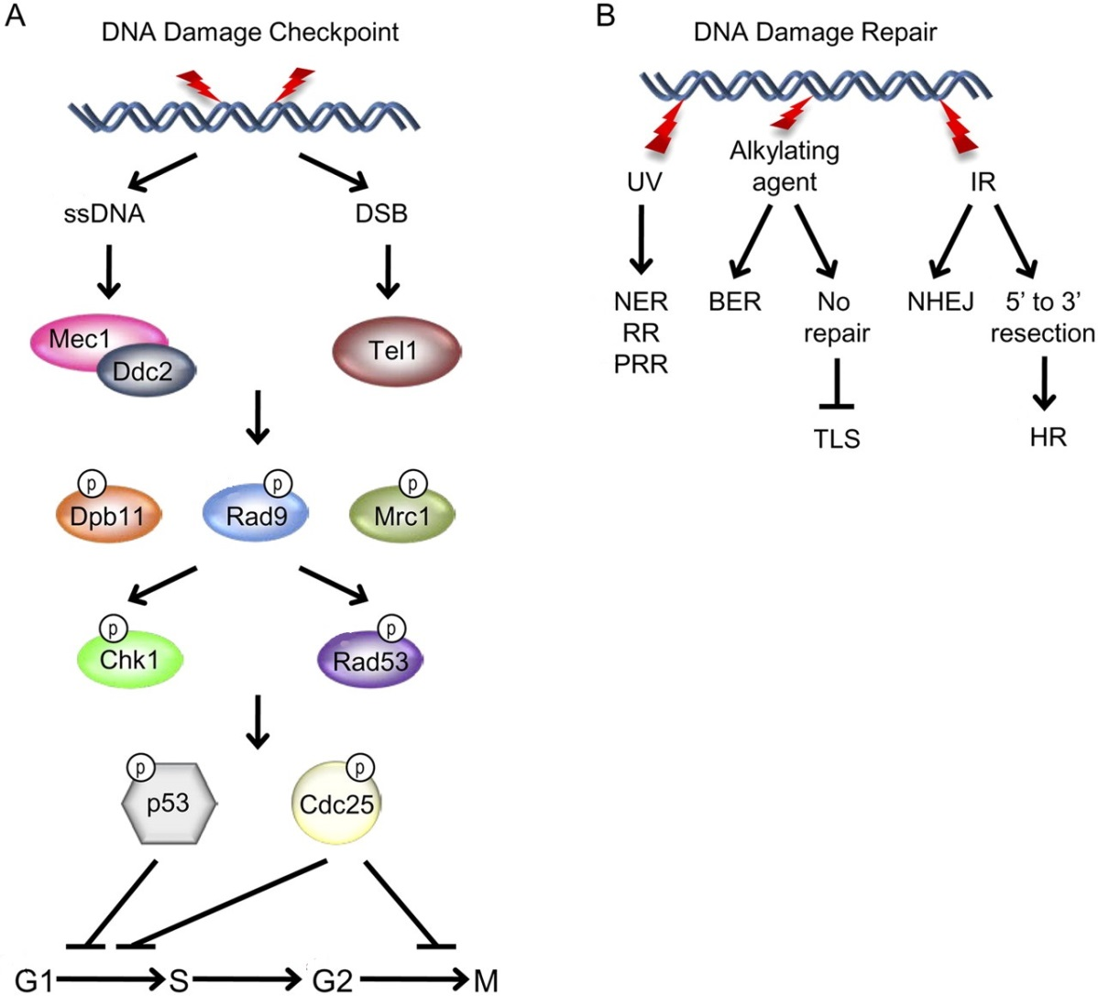
Reakcia bunky na poškodenie DNA
Nguyen & Zhang, Genes & Dev. 2011

Slide 6


ENZÝMY OPRAVUJÚCE DNA
Glykozylázy
  Štiepia N-glykozidickú väzbu - odstraňujú poškodené bázy
Nukleázy – exo / endo
  Štiepia fosfodiesterové väzby medzi nukleotidmi DNA.
Helikázy
  Odďelujú dve komplementárne vlákna DNA.
Polymerázy
  DNA-dependentné nucleotidyltransferázy - Syntetizujú reťazec DNA z nukleotidov.
Ligázy
  Katalyzujú tvorbu fosfodiesterových väzieb – spájajú dokopy dve vlákna DNA.

Slide 7
Spôsob opravy DNA
Templát na opravu:
  Komplementárne vlákno DNA (ak poškodené len 1 vlákno)
  Sesterská chromatída (v S, G2 fáze)
  Homologický chromozóm (v diploidnom stave)
Ak je templát nedostupný → TLS, NHEJ (chybovosť)
Postup opravy:
  1, rozpoznanie poškodenia
  2, privolanie DNA-opravných proteínov – tvorba komplexu
  3, oprava DNA

Slide 8
DNA OPRAVNÉ DRÁHY
Priame zvrátenie
Oprava jednoreťazcových poškodení – BER, NER, MMR
Oprava dvojreťazcových zlomov – HR, NHEJ
Translézna DNA syntéza

Slide 9
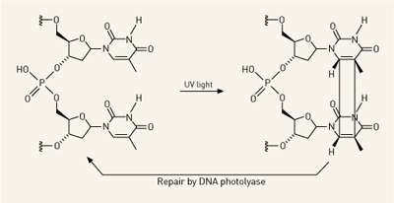


Priame zvrátenie (direct reversal)
Fotoreaktivácia:
pyrimidínové diméry zvráti fotolyáza (energia zo svetla)
Metyláciu guanínu zvráti metyl-guanín metyl transferáza (MGMT)

Slide 10
Oprava jednoreťazcových poškodení
Templát – komplementárny reťazec
Postup – vyštiepenie poškodených nukleotidov → výmena za nukleotidy komplementárne k nepoškodenému DNA vláknu
Bázová excízna oprava (BER)
Nukleotidová excízna oprava (NER)
Oprava nesprávne zaradených báz (MMR)

Slide 11
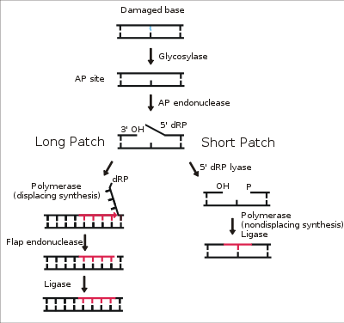


Bázová excízna oprava
Base excision repair (BER)
Opravuje menšie poškodenia jednej bázy (oxidácia, alkylácia, deaminácia).
Poškodená báza je rozpoznaná a odstránená DNA glykozylázami.
Abázické miesto je rozoznané AP endonukleázou (Apn1, Apn2), ktorá rozštiepi fosfodiesterickú väzbu – vznikne jednovláknový zlom.
Chýbajúca časť je znovu nasyntetizovaná DNA polymerázou (pol δ a pol ε).
Prípadný 5´ previs DNA je odstránený flap endonukleázou Rad27.
Nasyntetizovaná DNA je s pôvodnou spojená DNA ligázou.
Upravené z wikipedie

Slide 12
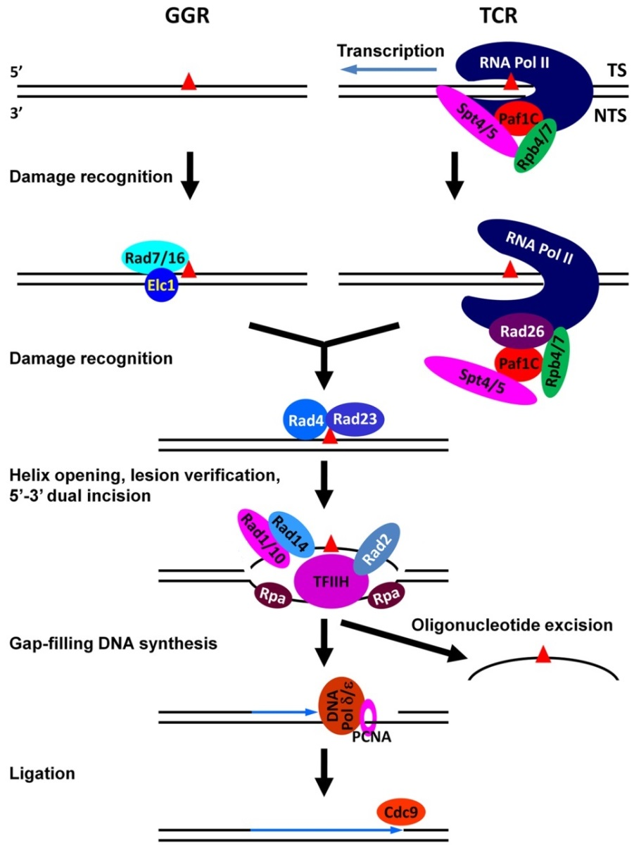



Nukleotidová excízna oprava
Nucleotide excision repair (NER)
Opravuje väčšie jednoreťazcové poškodenia (pyrimidínové diméry, 6,4 fotoprodukty, crosslinky)
A, globálna genomická (GG-NER)
B, Transkripčne-spriahnutá (TC-NER).
Rozpoznanie poškodenia GG ≠ TC
TFIIH rozpletie DNA (helikáza).
Rad2 (XPG) štiepi DNA na 3´ konci poškodenia, 5´ koniec rozštiepi Rad1-Rad10 (XPF-ERCC1) komplex (endonukleázy). → Dvojité štiepenie uvoĺní krátky jednovláknový úsek (25-30 nt) DNA na ktorom sa poškodenie nachádza.
DNA polymeráza (δ alebo ε) dosyntetizuje chýbajúcu sekvenciu.
DNA ligáza Cdc9 (Ligase-I) spojí DNA.
Upravené z Tatum & Li, 2011

Slide 13
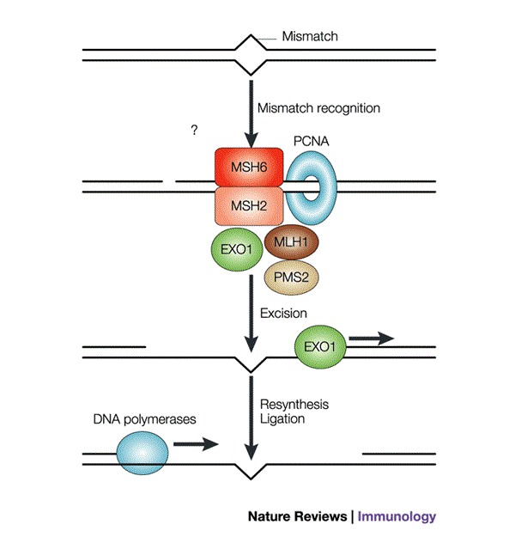
Oprava chybného zaradenia báz
Mismatch repair (MMR)
Opravuje nesprávne zaradené bázy pri chybách DNA replikácie a rekombinácie.
Rozoznáva pôvodné a novo nasyntetyzované vlákno DNA a špecificky opravuje chyby v dcérskom vlákne.
MutS homológy (Msh2/Msh3, Msh2/Msh6) rozoznávajú nesprávne zaradené bázy a ohýbajú DNA v mieste poškodenia.
MutL homológy (Mlh1/Pms2) sa viažu na MutS h. a štiepia dcérske vlákno (endonukleáza).
DNA helikáza rozpletie vlákna.
Exonukleáza (Exo1, ... ?) rozštiepi dcérske vlákno.
Vyštiepená DNA je znovu nasyntetizovaná DNA polymerázou a pripojená DNA ligázou.
Upravené z Martin & Scharff, Nat. Rev. Imm., 2002

Slide 14
Oprava dvojreťazcových zlomov
Dvojreťazcové zlomy DNA sú veľmi závažným druhom poškodenia - jediný DSB môže viesť k smrti bunky alebo preusporiadaniu genómu.
Základné DSB-opravné dráhy
Homologická rekombinácia (HR)
  Väčšinou nevedie k chybám a na opravu používa homologickú sekvenciu ako templát.
  Je dominantná v S a G2 fáze (sesterská chromatída), u diploidov (homologický chromozóm).
Nehomologické spájanie koncov (NHEJ)
  Priamo spája zlomené konce dokopy, často vedie k strate genetickej informácie.
  Dôležitá hlavne v G1 fáze u haploidov.

Slide 15
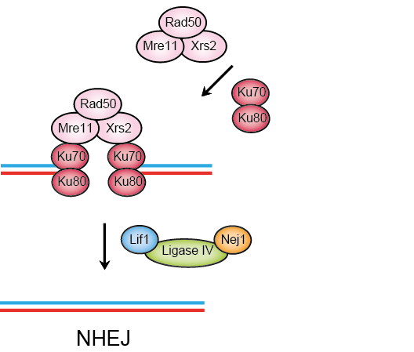
Nehomologické spájanie koncov
Non-homologous end joining (NHEJ)
Väzba MRX (Mre11-Rad50-Xrs2) komplexu, Ku heterodiméru (Yku70-Yku80) na zlomené konce DNA
Privolanie DNA ligázy IV (Dnl4) a jej pomocných proteínov Lif1 a Nej1.
Hľadanie komplementarity medzi prevismi dvoch koncov DNA.
Úprava koncov - syntéza DNA (Pol4 DNA polymeráza)
Religácia koncov
pri oprave nekompatibilných koncov väčšinou dochádza k deléciám alebo inzerciám.
Upravené z Altmannová et al., Biomolecules, 2012

Slide 16
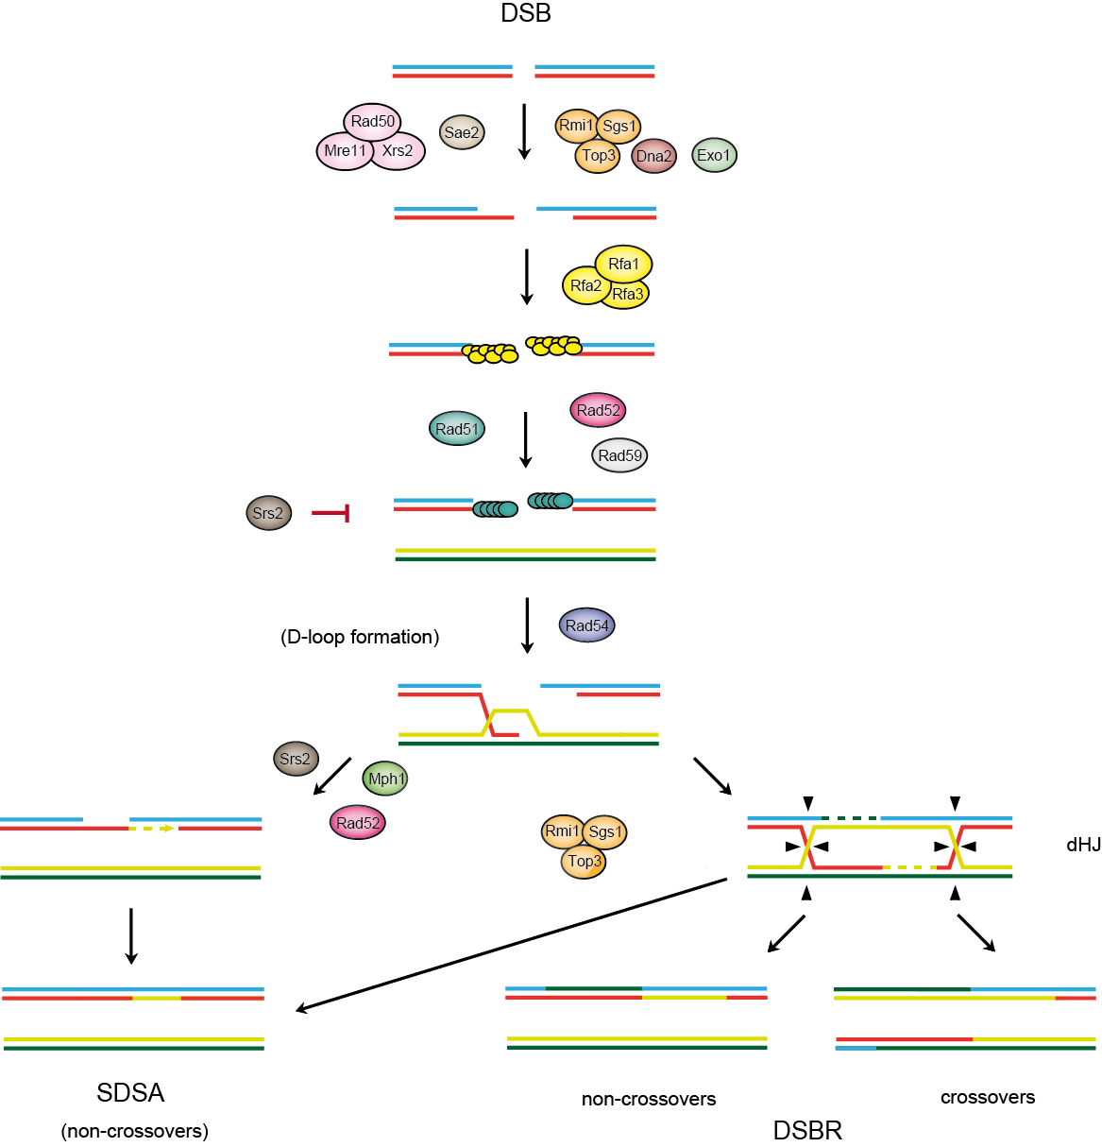

Homologická rekombinácia (Homologous recombination - HR)
MRX sa viaže na zlomené konce DNA.
Nukleolytická degradácii 5’ reťazcov.
Väzba RPA na 3’ jednovláknové konce
Rad52 nakladá Rad51 rekombinázu na ssDNA (Srs2 helikáza odstraňuje Rad51).
Rad51-filament hľadá homologickú DNA (Rad54).
Tvorba D-loopu
Predĺženie 3´ konca filamentu (DNA polymeráza δ)
SDSA (synthesis dependent strand annealing)- novo nasyntetizované 3´ vlákno je vytlačené z D-loopu (Srs2 a Mph1 helikázy) a nasadne naspäť na druhý koniec dvojvláknového zlomu (Rad52). Nasleduje syntéza DNA (Pol δ) a ligácia.
DSBR (double strand break repair) – tvorba double Holliday Junction - rozrušený Sgs1-Top3-Rmi alebo rozštiepený endonukleázami (Mus81-Mms4, Slx1-Slx4, Rad1-Rad10, Yen1).
Upravené z Altmannová et al., Biomolecules, 2012

Slide 17
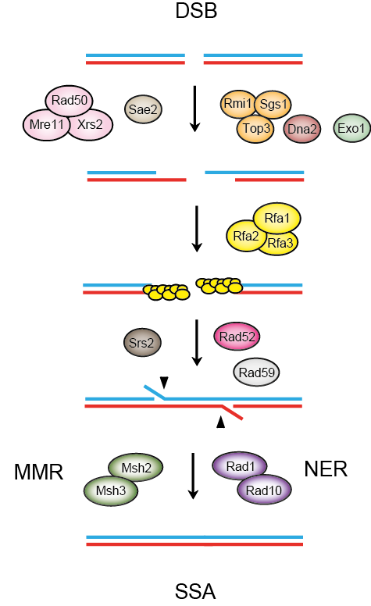

Prelínanie opravných dráh - SSA
Single-strand annealing (SSA) prebieha ak dôjde k zlomu v mieste dlhších repetícií DNA (rDNA)
Resekcia 5’ vlákna na koncoch zlomenej DNA ako u HR.
Priame nasadnutie jednovláknových 3’ reťazcov, (Rad52 a Rad59)
Nehomologické sekvencie na koncoch sú odstránené Rad1-Rad10 endonukleázou - NER. Štiepenie je stimulované MMR proteínmi Msh2-Msh3.
Syntéza DNA a ligácia.
SSA vždy vedie k delécii DNA sekvencie ohraničenej repetíciou - je mutagénna.
Upravené z Altmannová et al., Biomolecules, 2012

Slide 18
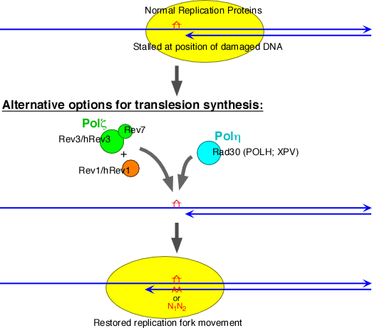
Translézna DNA syntéza
Translesion synthesis (TLS)
Proces umožňujúci toleranciu poškodenej DNA.
Postupujúca replikačná vydlica narazí na neopraviteľné poškodenie DNA → v syntéze treba pokračovať lebo:
Dlhodobé zablokovanie replikačnej vidlice vedie k smrti bunky.
Replikácia poškodenej DNA vytvorí sesterskú chromatídu ktorá môže byť využitá ako templát pre opravu HR.
Štandardné DNA polymerázy (δ, ε) sú nahradené transléznymi polymerázami, ktoré vedia vložiť bázy aj oproti poškodeným nukleotidom (pyrimidínové diméry, abázické miesto, oxidovaná, deaminovaná báza).
Niektoré TLS polymerázy zaraďujú správne bázy oproti špecifickým poškodeniam (Pol η), iné často zaraďujú nesprávne bázy (ξ, Rev1).
David Kowalski

Slide 19
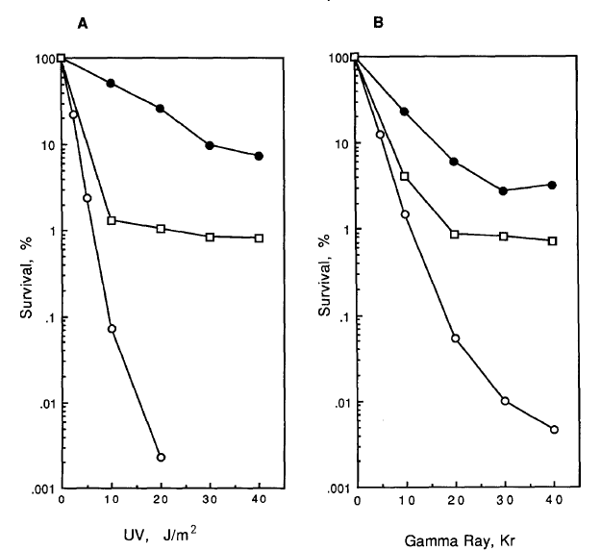
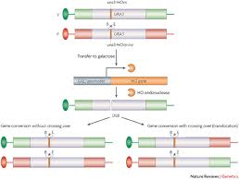
Metódy štúdia DNA opravných mechanizmov
Genetická analýza mutantov
a ich vzťahov
  Analýza citlivosti mutantov na látky
  spôsobujúce špecifické poškodenie DNA
  Eseje využívajúce úpravu DNA
Schiestl et al., Genetics, 1990
Barzel & Kupiec, Nat. Rev. Gen., 2008

Slide 20
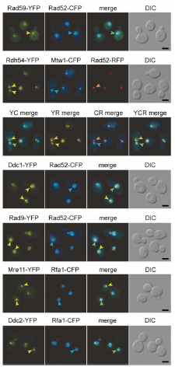
Metódy štúdia DNA opravných mechanizmov
Fluorescenčná mikroskopia
– analýza (ko)lokalizácie
DNA opravných proteínov v bunke,
ich časovej následnosti
Lisby et al., Cell, 2004

Slide 21
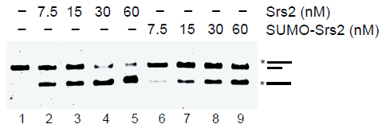
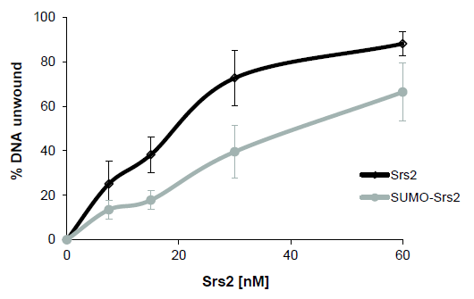
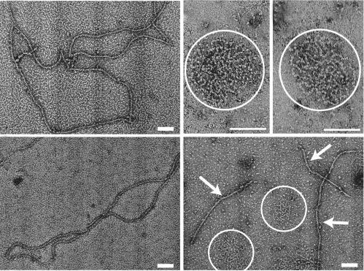
Metódy štúdia DNA opravných mechanizmov
in vitro metódy
  Analýza biochemickej aktivity
    Väzba na DNA
    Nukleázová esej
    Helikázová esej
    Polymerázová esej
  Rekonštrukcia opravných mechanizmov
  Elektrónová mikroskopia
Kolesar, unpublished
Krejci et al., Nature, 2003

